Slide 1
IMAGE SEARCH
SV: 17520934 - Hoàng Ngọc Quân
Lớp: CS331.N12.KHCL
Giảng viên: Mai Tiến Dũng

Slide 2
Giới thiệu
Data set
Model training
Thực nghiệm
Đánh giá

Slide 3
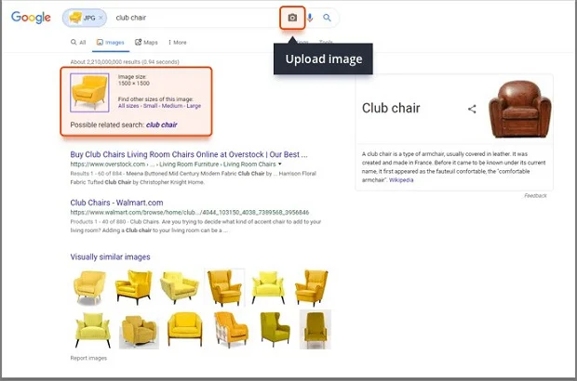
Giới thiệu
Tìm kiếm bằng hình ảnh là phương pháp khá phổ biến hiện nay. Đây là một kỹ thuật tìm kiếm sử dụng hình ảnh làm truy vấn. Người dùng phải tải lên một hình ảnh minh họa hoặc chèn một liên kết vào. Dựa trên những nội dung họ cung cấp, máy tìm kiếm sẽ trả về những kết quả hình ảnh giống hoặc tương tự với hình ảnh đó. Nhờ đó, người dùng có thể tìm được nguồn của một hình ảnh nào đó hoặc tìm kiếm các hình ảnh tương tự.

Slide 4
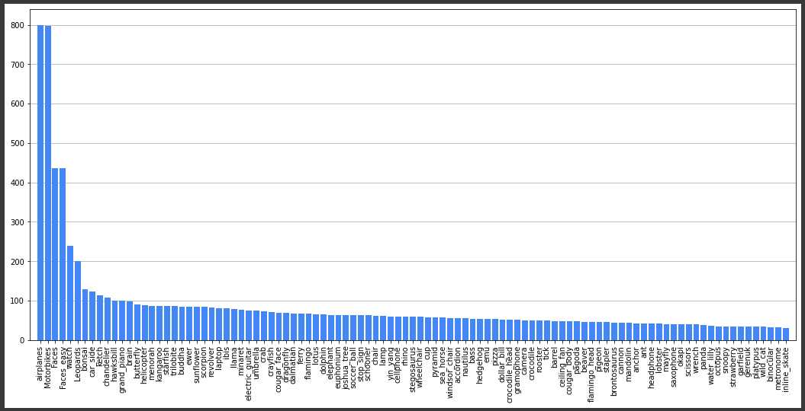
2. Data set
Caltech 101 Dataset với 8677 ảnh nằm trong 101 lớp .
Nhóm đã xử lý xóa 1 lớp tên “BACKGROUND GOOGLE” để tránh làm nhiễu tới Data. Vì lớp này các hình ảnh không liên quan với nhau và không có cùng 1 đặc trưng gì để nhận diện.

Slide 5
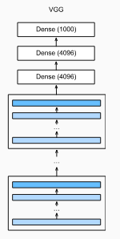
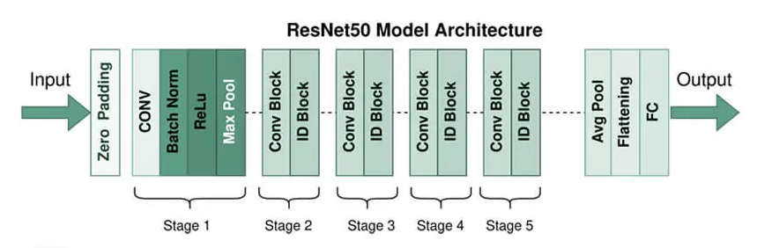
3. Model Training
VGG16
RESNET 50

Slide 6
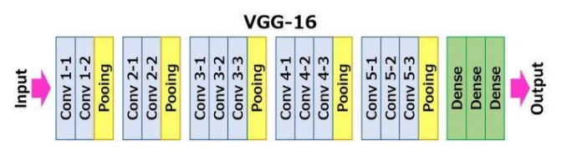
VGG16
16 trong VGG16 đề cập đến 16 lớp có trọng số. Trong VGG16 có 13 lớp tích chập, 5 lớp Tổng hợp tối đa và 3 lớp Mật độ tổng cộng lên tới 21 lớp nhưng nó chỉ có 16 lớp trọng số, tức là lớp tham số có thể học được.
VGG16 lấy kích thước tensor đầu vào là 224, 244 với 3 kênh RGB
Có 5 lớp chuyển đổi: lớp chuyển đổi 1 có 64 filter, chuyển đổi 2 có 128 filter, chuyển đổi 3 có 256 filter, chuyển đổi 4 và chuyển đổi 5 có 512 filter.

Slide 7
ResNet50
ResNet-50 có kiến trúc dựa trên mô hình được mô tả ở trên, nhưng có một điểm khác biệt quan trọng. ResNet 50 lớp sử dụng thiết kế cổ chai cho khối xây dựng. Một khối còn lại của nút cổ chai sử dụng các phép chập 1×1, được gọi là “bottleneck”, làm giảm số lượng tham số và phép nhân ma trận. Điều này cho phép đào tạo từng lớp nhanh hơn nhiều.
Cũng như VGG16 đầu vào của ResNet50 cũng là ảnh 224x224 với 3 kênh RGB.
Cũng có 5 lớp chuyển đổi: chuyển đổi 1 với 64 filters với shape(7,7), chuyển đổi 2 với 3 filter với size 64x64x256, chuyển đổi 3 với 3 filter size 128x128x512, chuyển đổi 4 với 3 filter size 256x256x1024, chuyển đổi 5 với 3 filter size 512x512x2048

Slide 8
4. Thực nghiệm
Nhóm cùng tiến hành training với 2 model cùng Batch size = 64, epochs = 10. Cho ra độ chính xác của từng model là.
 | Accuracy | Loss
VGG16 | 0.69 | 1.12
ResNet50 | 0.816 | 0.62

Slide 9
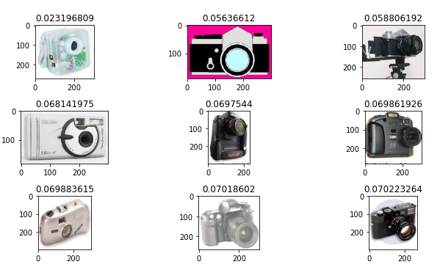
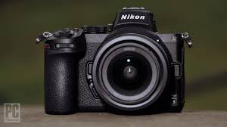
4. Thực nghiệm
Ảnh query
Ảnh output với model VGG16

Slide 10
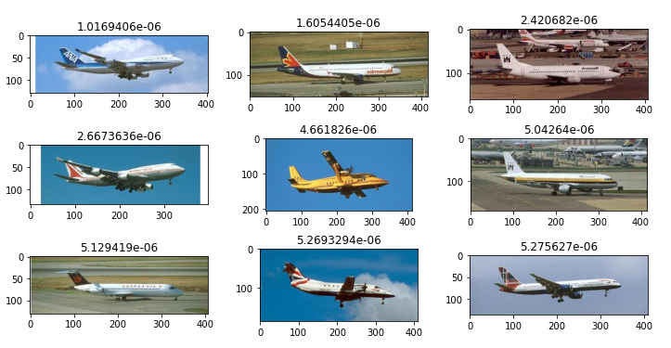
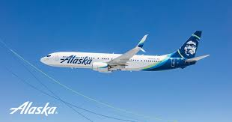
4. Thực nghiệm
Ảnh query
Ảnh output với model VGG16

Slide 11
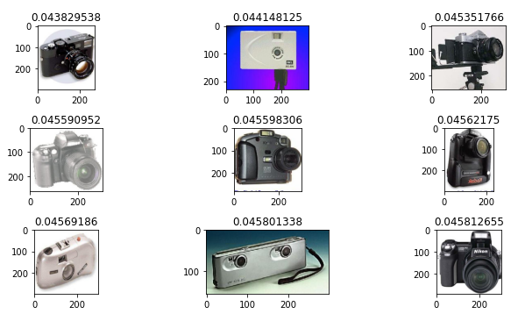
4. Thực nghiệm
Ảnh query
Ảnh output với model ResNet50

Slide 12
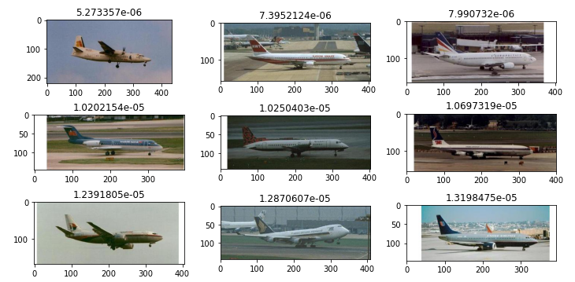
4. Thực nghiệm
Ảnh query
Ảnh output với model VGG16

Slide 13
5 Đánh giá
Về độ chính xác thì model VGG16 không được tốt so với model ResNet50
Về thời gian chạy thì mỗi epoch của model VGG16 thì khá là lâu hơn so với model Resnet50
Hướng phát triển sẽ là train model trên với số epoch cao hơn để cho ra độ chính xác cao hơn và giảm độ loss của model xuống

Slide 14
Thanks for listen

